Slide 1
消費者選擇服裝的行為及其影響
影響消費者購買行為的因素

Slide 2
文化因素
心理因素
影響消費者行為的因素
社會因素
個人因素
經濟因素

Slide 3
文化因素來自消費者所屬文化或文化環境的不同組成部分。
一個品牌會考慮到每個市場或每種情況所固有的文化因素，以調整其產品和行銷策略。 因為這些因素會影響消費者的觀感、習慣、行為或期望。
文化因素

Slide 4
要了解一個人的需求和行為，文化是至關重要的。
一個人會受到他/她的家人、朋友、文化環境或社會的影響，這些環境或社會會「教導」他/她有關自己的文化的價值觀、偏好以及共同行為。
文化是決定個人需求和行為的基本因素。
什麼是文化？

Slide 5
文化環境包括宗教、家庭、教育和社會制度對市場的影響。
行銷人員會密切關注不同地方的文化價值，以瞭解如何以最佳方式行銷現有產品，並為新產品尋找機會。
文化環境

Slide 6
文化元素
語言
宗教
美學
教育
文化
態度
價值觀
物質文化
信仰

Slide 7
文化對行為的影響的理論模型
認知信念
人格特徵
態度
主觀文化：
區域 民族
宗教 語言
國家 專業
組織
行為
行為的意圖
習慣
社會
規範
價值觀

Slide 8
文化與消費者行為的關係
文化滿足購買需求
文化是學習得來的
文化在人類解決問題的過程中各個階段（包括購買決策）提供次序、方向和指引。
文化適應
文化提供了有關節日或文化活動的穿著標準和規則。

Slide 9
文化對消費模式的影響
規範
- 適當行為的範圍
消費模式
文化價值
制裁
- 對違反社會
規範的處罰

Slide 10
自我
導向的
價值觀
主動/被動
物質/非物質
辛勤工作
/ 休閒
延遲滿足
/ 立即滿足
感官滿足 / 節制
宗教/世俗
與消費者行為相關的文化價值觀
Notes:
Active / Passive
Is a physically active approach to life valued more that a less active orientation?
Material / Nonmaterial
How much importance is attached to the acquisition of material wealth?
Hard work / Leisure.
Is a person who works harder than economically necessary admired more than one who does not?
Postponed gratification / Immediate gratification
Are people encouraged to “save for a rainy day” or to “live for today”?
Religious / Secular. To what extent are behaviours and attitudes based on rules specified by religious doctrine.
Sensual gratification / Abstinence. To what extent is it acceptable to enjoy sensual pleasures such as food, drink, and sex?

Slide 11
影響消費者行為的文化因素
社會階層
次文化
文化
01
從家庭和其他重要團體學到的價值觀、
看法、需求和行為。
01
02
02
在某種文化中，基於共同的生活經驗和
處境，擁有共同價值觀體系的群體。
03
03
社會相對固定且組織有序的群體，其成員
擁有相似的價值觀、興趣和行為。

Slide 12
次文化是同一文化中的一群人，他們擁有共同的價值觀體系，而這些價值觀體系是基於共同的生活經驗與處境。
它為成員提供了更具體的身份認同和社會化。
它包括國籍、宗教、種族群體和地理區域。
消費者通常更容易接受專門針對他們的產品和行銷策略。
什麼是次文化？

Slide 13
社會階層
同一社會階層的人往往會表現出類似的購買行為。
例如：
職業
收入
教育程度
經濟條件

Slide 14
社會階層被定義為形成社會分層的群體
不同社會階層的人往往有不同的期望和消費模式。
有些研究也指出，社會對於品牌或零售商的觀感會影響消費者的行為和購買決定。
社會階層

Slide 15
心理因素
動機
馬斯洛的需求層次
感知
選擇性關注，偏重和保留
信念與態度
描述性思考與連貫性相比
學習
推動、刺激、暗示、反應、強化

Slide 16
馬斯洛的需求層次
自尊
愛 / 歸屬感
安全性
生理
創造力、自發性、
解決問題、接受事實
自我實現
自尊、自信、成就、尊重他人、他人的尊重
友誼、家庭
身體、就業、資源、家庭、健康、財產
呼吸、食物、水、睡眠、
排泄

Slide 17
社會因素
參考群體
對消費者的態度或行為有直接或間接影響的群體
家庭
原生家庭：父母與兄弟姊妹
角色與地位
角色包括一個人應該做的活動
讓個人接觸新的行為和生活方式、影響態度、製造遵從的壓力
影響產品和品牌的選擇
衍生家庭：配偶和子女
每種角色都帶有一種地位
人們選擇的產品可以反映他們的角色和地位，並與之溝通

Slide 18
年齡與生命週期階段
在人生的不同階段，品味和喜好大多會改變
職業
影響消費者購買的商品和服務
生活方式
消費者的 AIO（活動、興趣和意見）
人格與自我概念
獨特的心理特徵以及消費者如何看待自己
財務狀況
包括個人收入和儲蓄的趨勢
個人因素

Slide 19
經濟因素
個人收入
家庭收入
收入期望
消費信貸
流動資產
儲蓄

Slide 20
經濟因素
個人收入：
個人可支配收入是指在繳納所有稅金和其他必要支出之後的收入。
個人可自由支配收入是在滿足衣食住行的基本生活必需品之後剩下的收入，用於購買額外的商品、奢侈品、耐用品等。

Slide 21
經濟因素
家庭收入：
家庭收入是指所有家庭成員收入的總和。

Slide 22
經濟因素
收入期望：
個人對未來收入水平的期望會影響他／她今天的購買行為。

Slide 23
經濟因素
消費者信貸：
消費者可獲得的信用額度也會影響其購買行為。
這種信貸是由賣方直接或間接透過銀行和其他金融機構提供的。

Slide 24
經濟因素
流動資產：
流動資產是指可隨時轉換為現金的資產。

Slide 25
經濟因素
儲蓄：
個人收入中的儲蓄金額也會影響消費者的購買行為。

Slide 26
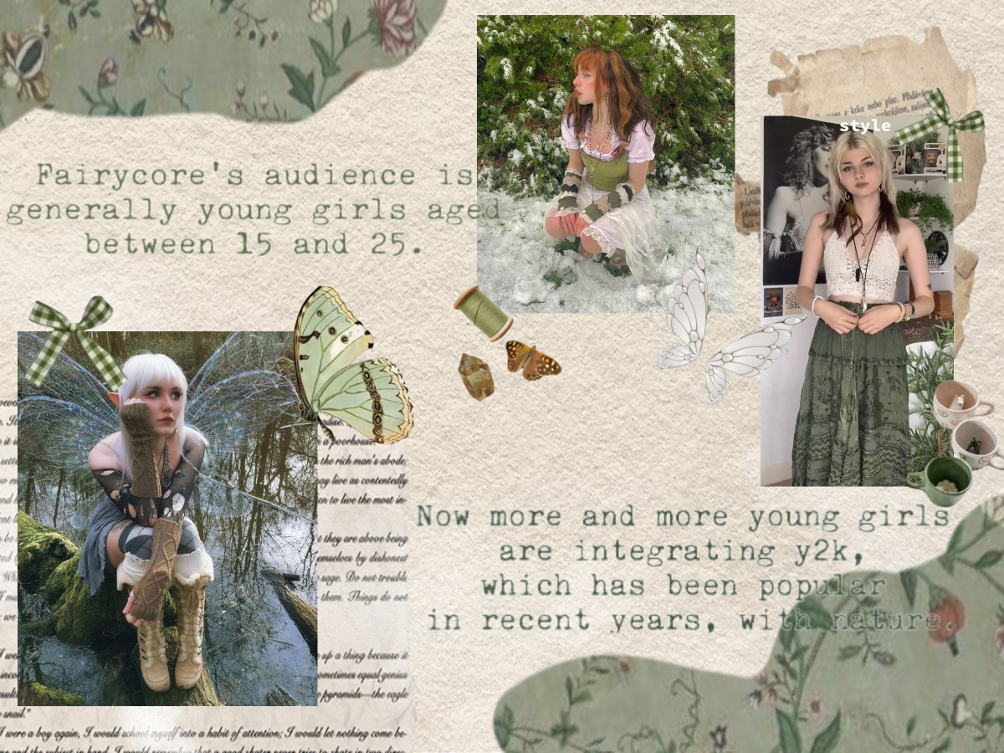
例子：馬斯洛的需求層次的應用
香港都會大學 FHDFASH數碼時裝設計高級文憑學生作品
照片由製衣業訓練局提供

Slide 27
例子：馬斯洛的需求層次的應用
IoT
Real-time monitoring
Health monitoring
AR/VR
Product development
Product experience
Blockchain
Supply Chain
Circular economy
香港都會大學 FHDFASH數碼時裝設計高級文憑學生作品
照片由製衣業訓練局提供

